Slide 1
Mesleki Gelişim Programları
.Net Core ile Web Uygulamaları Geliştirme

Slide 2
.NET Core
.NET Core, Microsoft tarafından geliştirilen, açık kaynaklı, modüler, platform bağımsız bir framework'dür. .NET Core, Windows, Linux ve macOS gibi çeşitli işletim sistemlerinde çalışabilen uygulamalar geliştirmek için kullanılabilir. Ayrıca, bulut ortamlarında (Azure, AWS vb.) ve Docker konteynerleri üzerinde çalışacak şekilde tasarlanmıştır.
.NET Core, C#, F# ve Visual Basic gibi popüler programlama dilleriyle birlikte kullanılabilir ve ASP.NET Core gibi birçok farklı uygulama türü için destek sağlar.
.NET Core, açık kaynaklı topluluğun katılımı ile sürekli geliştirilmekte ve güncellenmektedir. Bu da, geliştiricilerin daha güvenli, daha hızlı ve daha verimli uygulamalar oluşturmalarına yardımcı olur.
https://dotnet.microsoft.com/en-us/download/dotnet

Slide 3
PostgreSQL
PostgreSQL, güçlü özellikler ve avantajlara sahip, açık kaynaklı ve tamamen ücretsiz nesne ilişkisel veri tabanı sistemidir. SQL dilinin güvenlik, depolanabilirlik ve ölçeklendirilebilme özelliklerinden faydalanan PostgreSQL, birçok alanda veri tabanı yöneticisi olarak da kullanılmaktadır.
https://www.postgresqltutorial.com/postgresql-getting-started/install-postgresql/
https://www.postgresqltutorial.com/postgresql-getting-started/install-postgresql-macos/
https://www.postgresqltutorial.com/postgresql-getting-started/install-postgresql-linux/

Slide 4
Web’in Davranışları ile İlgili Temel Kavramlar/Terminolojiler
Client(İstemci): İstemci, genellikle bir tarayıcı olarak bilinen kullanıcının bilgisayar, akıllı telefon veya tablet gibi cihazlarıdır. İstemci, kullanıcının Web üzerinde gezinmesini sağlayan bir araç olarak işlev görür.
Server(Sunucu): Sunucu, Web sayfalarının depolandığı ve istemciye gönderildiği bir bilgisayardır. İstemci sunucuya bir istekte bulunur ve sunucu, istemciye talebe uygun yanıtı sağlar.
Hosting: Bir web sitesinin veya bir uygulamanın internet üzerinde yayınlanması ve erişilebilir olması için kullanılan bir hizmettir. Bir web sitesi veya uygulama, bir sunucuda barındırılarak internet üzerinde erişilebilir hale getirilir.
Request(İstek): Bilgisayar sistemleri arasında iletişimde bulunmak için kullanılan bir terimdir. Genellikle istemci-sunucu modelinde kullanılır ve istemcinin sunucuya bir talepte bulunması anlamına gelir. Web bağlamında, bir "request" (istek), istemcinin bir web sunucusuna kaynak talep etmek için yaptığı işlemdir. İstek, sunucuya veri gönderme veya sunucudan veri alma amacıyla da kullanılabilir.
Response(Cevap): Bir isteğe verilen cevaptır. Web bağlamında, bir sunucunun istemcinin (örneğin bir web tarayıcısı) yaptığı bir isteği işleyerek geri dönüş sağlamasıdır.
IP: İnternet üzerindeki cihazların birbirleriyle iletişim kurmasını sağlayan bir protokoldür. IP, verilerin paketler halinde iletilmesini ve yönlendirilmesini sağlar. Her cihazın internete bağlı olduğunda, bir IP adresi atanır. IP adresi, bir cihazın internet üzerindeki benzersiz tanımlayıcısıdır ve diğer cihazlarla iletişim kurarken kullanılır. İnternetteki her cihazın bir IP adresi olması, verilerin doğru hedefe ulaştırılmasını sağlar.
Domain: internet üzerindeki web sitelerine veya diğer kaynaklara erişmek için kullanılan insanların daha kolay anlayabileceği şekildeki adreslerdir. Domainler, IP adreslerini temsil etmek ve hatırlanması kolay bir şekilde erişimi sağlamak amacıyla kullanılır. Her web sitesi veya hizmetin bir IP adresi vardır, ancak IP adresleri genellikle rakamlardan oluşan uzun dizilerdir ve kullanıcılar tarafından zor akılda tutulabilir. Domainler, bu IP adreslerinin yerine geçerek, web sitelerine veya hizmetlere daha anlaşılabilir ve kolayca hatırlanabilir isimler sağlar. - IP: 123.123.123.123 Domain: www.kodpit.com

Slide 5
Http Metodları
HTTP (Hypertext Transfer Protocol), web sayfalarının ve diğer web kaynaklarının iletilmesi için kullanılan bir iletişim protokolüdür. HTTP, aşağıdaki ana HTTP yöntemlerini (HTTP methods) tanımlar:
GET: Belirtilen URL'deki kaynağı almak için kullanılır. GET isteği genellikle sorgu parametreleri ile birlikte kullanılır ve sunucudan bir yanıt alır.
POST: Sunucuya yeni bir kaynak eklemek veya mevcut bir kaynağı değiştirmek için kullanılır. POST isteği, verileri bir HTML formu aracılığıyla veya bir API aracılığıyla sunucuya gönderir.
PUT: Mevcut bir kaynağı değiştirmek veya yeni bir kaynak oluşturmak için kullanılır. PUT isteği, tam bir kaynak gövdesini belirtir ve sunucu tarafından değiştirilir veya oluşturulur.
DELETE: Belirtilen kaynağı silmek için kullanılır. DELETE isteği, sunucu tarafından verilen kaynağı kaldırır.
Bu HTTP yöntemleri, web geliştiricilerinin web sayfaları ve diğer web kaynakları üzerinde işlemler yapmasına olanak tanır.

Slide 6
Http Cevap Durum Kodları
HTTP, sunucudan gelen yanıtları belirten üç basamaklı cevap durum kodları (HTTP response status codes) kullanır. Bazı yaygın kullanılan HTTP cevap durum kodları şunlardır:
1xx: Bilgilendirme. İsteğin alındığını ve işlemin devam ettiğini bildirir.
2xx: Başarı. İsteğin başarıyla tamamlandığını bildirir.
200 OK: İstek başarılı şekilde gerçekleştirildi.
201 Created: Yeni bir kaynak başarıyla oluşturuldu.
204 No Content: İstek başarılı şekilde gerçekleştirildi ve yanıt gövdesi yok.
3xx: Yönlendirme. İsteğin yerini değiştirdiğini veya farklı bir kaynağa yönlendirildiğini bildirir.
301 Moved Permanently: İstek edilen kaynak kalıcı olarak taşındı.
302 Found: İstek edilen kaynak geçici olarak taşındı.
304 Not Modified: Cevap önbelleğe alınabilir ve aynı istek yapılabilir.

Slide 7
4xx: İstemci Hatası. İstekle ilgili bir hata olduğunu bildirir.
400 Bad Request: İstek yapılamadı, çünkü istek hatalıydı.
401 Unauthorized: İstek yetkilendirme gerektirir.
403 Forbidden: İstek yasaklandı ve yetki yok.
404 Not Found: İstek edilen kaynak bulunamadı.
5xx: Sunucu Hatası. Sunucunun isteği işleyemediğini veya bir hata yaptığını bildirir.
500 Internal Server Error: Sunucuda bir hata oluştu ve istek işlenemedi.
502 Bad Gateway: Sunucu, diğer sunuculardan birine bağlantı sağlayamadı.
503 Service Unavailable: Sunucu şu anda kullanılamaz durumda veya bakım çalışmaları yapıyor.
Bu HTTP cevap durum kodları, web geliştiricilerinin, sunucuların istekleri nasıl işlediğini ve yanıtlar verdiğini anlamalarına yardımcı olur.

Slide 8
Ortam Dosyaları
.Net core projesi yarattığınızda varsayılan olarak 2 tane settings dosyası ile karşılaşırız.
appsettings.json
appsettings.Development.json
Bu ortam dosyalarını uygulama içerisinde ihtiyaç duyduğumuz statik ifadeleri metinsel formatta tutmak için kullanırız. Dosya yapısı olarak json formatı kullanılır.
appsettings.json içerisinde tutulabilecek ifadelere örnek olarak veritabanı bağlantı bilgilerini verebiliriz. Uygulama içerisinde her yere bağlantı bilgisi yazdığımızı düşünelim. Gün geldiğinde veritabanı değiştiğinde bu bağlantı bilgisini uygulamanın her yerinde değiştirmek zorunda kalırız. Ama tek bir dosya içerisinden yönetirsek, sadece bir yerde değiştirdiğimizde tüm uygulama değişen veriye erişmiş olur.
Örnek bir proje yarattığınızda karşımıza çıkan bir diğer dosya appsettings.Development.json'dır. Burdaki Development ifadesini bir değişken gibi düşünebilirsiniz. Uygulamanın çalıştığı ortama göre farklı ayarları kullanabilmesi için appsettings.{Ortam}.json formatında dosya ekleyerek ortamlara göre uygulama ayarlarını değiştirebiliriz. Genel olarak aşağıdaki 3 ortam için appsettings dosyaları uygulama içerisinde bulunur.
Development : Uygulama geliştirme aşamasında kullanılacak ayarlar için bu ortam kullanılır.
Test (Staging): Geliştirilmesi tamamlanmış test edilme aşamasında kullanılacak ayarlar için bu ortam kullanılır.
Production : Geliştirilmesi ve testi tamamlanmış gerçek ortamda kullanılacak ayarlar için bu ortam kullanılır.

Slide 9
JSON (JavaScript Object Notation)
JSON ("JavaScript Object Notation") bütün programlama dilleri arasında, yapılandırılmış veri değişimini kolaylaştıran bir metin biçimidir. Json içerisinde kullanılabilecek karakterler şu şekildedir. "{}", "[]",";","," Ecmascript programlama dilinden esinlenerek ortaya çıkmış bir metin biçimidir ama programlama dillerinden bağımsızdır. JSON sahip olduğu ağaç yapısıyla DOM ve XML ile benzerlik gösterse de bunlardan tamamen farklı bir yapıdadır.
{"menu": { "id": "file", "value": "File", "popup": { "menuitem": [ {"value": "New", "onclick": "CreateNewDoc()"}, {"value": "Open", "onclick": "OpenDoc()"}, {"value": "Close", "onclick": "CloseDoc()"} ] } }}

Slide 10
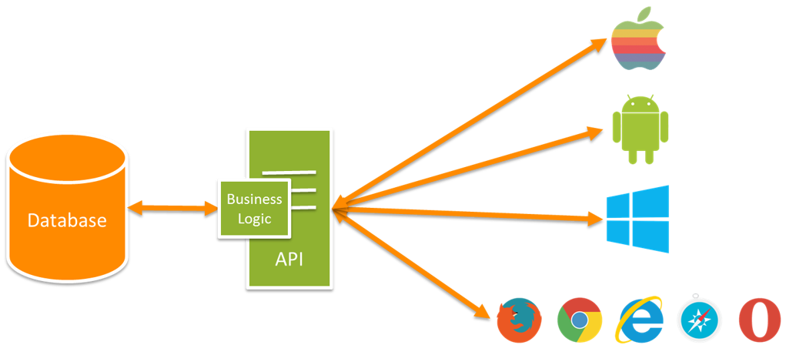
API Yaklaşımı (Application Programming Interface = Uygulama Programlama Arayüzü)
API (Application Programming Interface), yazılım bileşenlerinin diğer yazılımlar tarafından kullanılmasını
sağlayan bir set kurallar ve protokollerden oluşur.
API'ler, uygulamalar arasında veri paylaşımını, işlev çağrılarını veya diğer türde iletişimleri kolaylaştırır. Bir web
uygulaması, sunucu tabanlı bir API kullanarak diğer uygulamalardan veri alabilir veya veri gönderebilir. API’ler,
istemci ve sunucu arasında bir köprü görevi görür ve uygulamaların bağımsız olarak çalışmasını sağlar.
API yaklaşımı, çeşitli protokoller ve veri formatlarını kullanabilir. Örneğin, web uygulamaları genellikle HTTP
(Hypertext Transfer Protocol) protokolünü kullanarak RESTful API'ler sağlar. Bu durumda, API istekleri HTTP
metotları (GET, POST, PUT, DELETE vb.) ile gerçekleştirilir ve yanıtlar JSON veya XML gibi veri formatlarında
döner.

Slide 11
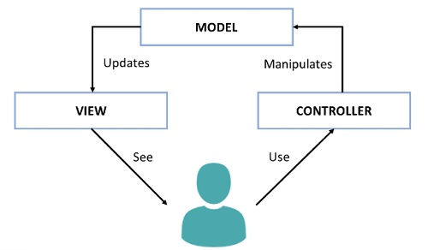
MVC Yaklaşımı (Model – View - Controller)
MVC yaklaşımı, yazılım geliştirmede kullanılan bir tasarım desenidir. Bileşenleri (model, view, controller) birbirinden bağımsız olarak tutar ve yeniden kullanılabilir, modüler ve bakımı kolay bir kod tabanı oluşturmayı sağlar.
- Model - Veri Katmanı : Veritabanı ile işlemler yapılıp, verinin üretildiği katman.
- View – Sunum Katmanı: Model’da üretilen verileri görselleştirerek Client’a çıktı veren katman.
- Controller – Yönetim Katmanı: Model - View katmanları arasındaki süreci yöneten katmandır.

Slide 12
API Endpoint İsimlendirme
Rest API tasarımının en önemli kısımlarından biri API isimlendirmesidir. Hem sizinle beraber API geliştirecek developerlar hem de API'nizi kullanacak olan diğer developerlar ilk bakışta bir API'nin isimlendirmesinden hangi amaçla kullanıldığını rahatlıkla anlayabilmelidir.
Aksiyon ifadelerinden kaçınılmalı : Aksiyon ifadelerini sizin yerinize http verb'leri zaten yapacaktır, bu nedenle isimlendirme yapılırken aksiyon ifadelerinden kaçınılmalıdır.
Örnek : /Books/getBooks yerine zaten bu isteği HTTP GET ile yapacağımızdan yalnızca /Books/ olması daha doğru olacaktır. Bir endpointi okurken önünde hangi http verb kullanacaksak onunla birlikte okuyarak isimlendireceğimizi düşünmeliyiz.
Controller yani resource isimlendirmesi çoğul olacak şekilde yapılmalı. Doğası gereği aslında bu kaynakların çoğul yani birden fazla olduğunu göz önünde bulundurmalıyız.
Örnek : Book/yerine Books/ kullanılmalı.

Slide 13
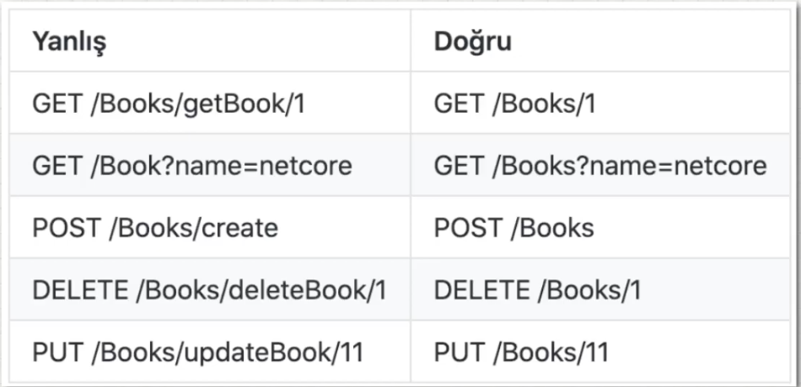

Slide 14
Dependency Nedir ?
Nesne yönelimli programlama dilleri ile uygulama geliştirirken, kullandığımız nesneler arasında bir iletişim kurarız. Bu iletişimin bir sonucu olarak da nesneler arasında bir bağımlılık (dependency) oluşmuş olur.
Aşağıda bir örneğini gördüğümüz gibi, Foo sınıfı içerisinde Bar isimli sınıfa ait bir methodu kullanmakta. Bu durumda Foo sınıfı, Bar sınıfına direkt olarak bağımlıdır. public class Bar {
public void WriteSomething()
{
//bar
}
}
public class Foo
{
private readonly Bar _bar = new Bar(); //dependency
public void DoSomething()
{
//do something for Foo
_bar.WriteSomething();
}
}
....
Foo foo1 = new Foo(); //Bar nesnesi de Foo içerisinde yaratıldı.
foo.DoSomething();

Slide 15
Bağımlı olunan nesneler yalnızca kendi yazdığımız sınıflar arasında değil, kullandığımız tüm framework yada kütüphaneler tarafından sağlanan sınıflar/tipler için de geçerlidir. Bu durumlarda da ilgili framework yada kütüphaneye bağımlı bir kod geliştirmiş oluruz.
Bağımlı olunan nesneleri yalnızca new ile üretilen nesneler olarak düşünmememiz gerekir. Kullandığımız static methodlar da aslında dolaylı olarak bir bağımlılık yaratmaktadır. Bağımlılıkları incelerken kullanılan nesnelere ek olarak varsa statik methodları da incelememiz ve değerlendirmemiz gerekir. Örnek olarak DateTime.Now kullanarak bir kontrol yaptığımızda aslında ilgili kod DateTime.Now değerine bağımlı hale gelmiş olur. Bu bağımlılıktan kurtulmak için kontrol yapacağımız DateTime değerini sınıfın yada methodun dışında parametre aracılığı ile almamız gerekir.
Bu şekilde bağımlı sınıflara sahip olmamız, uygulamamız büyüdükçe bağımlılıkları yönetmemizi zorlaştırır ve daha fazla hataya açık bir hale gelmesine yol açar.
Bu bağımlılıkları Dependency Injection (bağımlılıkların dışarıdan verilmesi) tekniği uygulayarak yönetebilir, yazdığımız sınıfları daha az bağımlı hale getirebiliriz. Yazdığımız sınıfların birbirinden daha az bağımlı olması uygulamamızın daha esnek ve genişletilebilir olmasını sağlamakla beraber aynı zamanda otomatize testler yazmamızı da kolaylaştırır.

Slide 16
Dependency Injection (DI) Kavramı (Bağımlılıkların Dışarıdan Verilmesi)
Dependency Injection tekniği uygulayarak bağımlılıkları sınıf içerisinde yönetmek yerine dışarıdan verilmesini sağlarız. Bu sayede bağımlı olunan nesnenin oluşturulması ve yönetimi sınıf dışında yapılmış olur ve bağımlılığın bir kısmı azaltılmış olur.

Slide 17
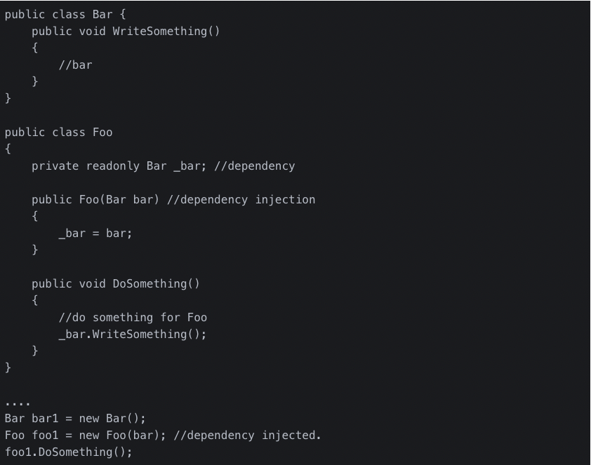
Aşağıdaki örneği inceleyecek olursak, Foo sınıfı Bar sınıfına bağımlı durumda. Fakat Bar sınıfına ait bir nesneyi yapıcı methodunda parametre olarak dışarıdan verilmesini bekliyor. Bu durumda artık Foo sınıfından bir nesne üretmek istediğimizde aynı zamanda bir de Bar sınıfından nesne üretmeli ve Foo sınıfının yapıcı methoduna vermeliyiz. Bu şekilde Foo sınıfından bir nesne ürettiğimizde aslında Foo sınıfının bağımlı olduğu Bar nesnesini dışarıdan vermiş yani Dependency Injection tekniğini uygulamış olduk.

Slide 18
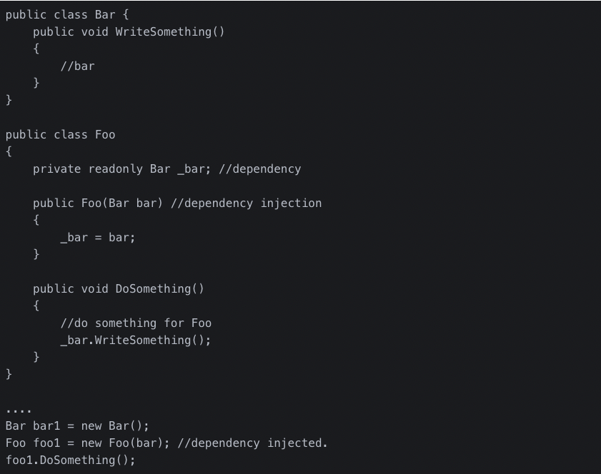
Dependency Injection tekniğini 3 farklı yöntem ile uygulayabiliriz.
1 - Constructor (Yapıcı Method) ile : Bu yöntemde bağımlı olunan nesneler yapıcı methodda belirtilir ve dışarıdan beklenir. Yukarıdaki örnek bu yönteme bir örnektir. Foo sınıfı Bar nesnesini yapıcı methodda bekler. Bu yöntem en sık kullanılan yöntemdir.

Slide 19
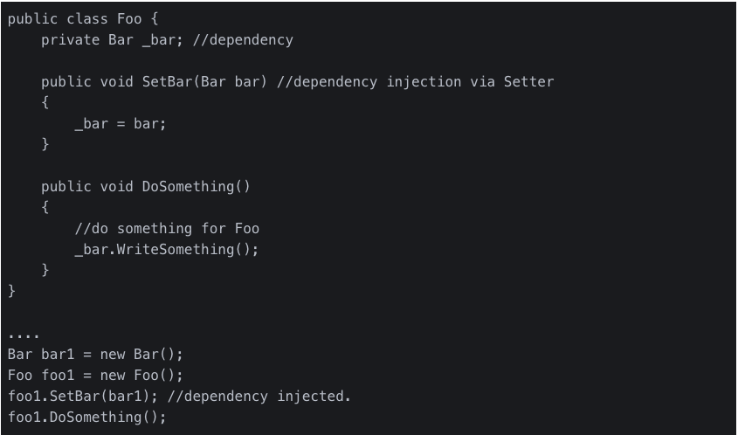
2 - Setter Method/Property ile : Bu yöntemde bağımlı olunan nesneler bir method/property aracılığı ile dışarıdan beklenir.Örnek olarak Foo sınıfımız aşağıdaki şekilde bir Setter method ile bağımlı olduğu Bar nesnesini dışarıdan almış olur.

Slide 20
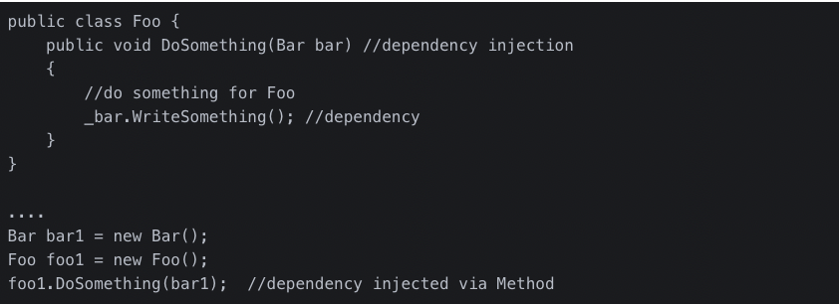
3 - Metot ile : Bu yöntemde bağımlı olunan nesneler yalnızca kullanıldığı methodlarda dışarıdan beklenir. Örnek olarak Foo sınıfı DoSomething metodu içerisinde bağımlı olduğu Bar sınıfına ait bir nesneyi metot parametresi aracılığı ile dışarıdan almış olur.

Slide 21
N-Layer Mimari
Çok katmanlı mimari yazılım geliştirme sürecinde kullanılan bir tasarım modelidir. Bu model, yazılım uygulamasının farklı işlevlerinin farklı katmanlara ayrılması ve her katmanın belirli bir işlevi yerine getirmesi gerektiği fikrine dayanır.
Bir yazılım uygulaması genellikle üç ana katmandan oluşur:
Sunum Katmanı (Presentation Layer): Bu katman, kullanıcı arayüzünü (UI) oluşturmak için kullanılır ve kullanıcının uygulama ile etkileşimini yönetir.
İş Mantığı Katmanı (Business Logic Layer): Bu katman, uygulamanın işlevselliğini sağlayan iş mantığını içerir. İşlem yapmak, hesaplamalar yapmak ve verileri işlemek gibi görevleri üstlenir.
Veri Katmanı (Data Layer): Bu katman, verilerin depolanması ve erişimiyle ilgilenir. Veri tabanı işlemleri gibi görevleri yerine getirir.
Birçok uygulama, bu üç katmana ek olarak diğer katmanlar da içerebilir. "n layer mimari"nin amacı, uygulamanın farklı katmanlarının işlevlerini net bir şekilde ayrıştırmak ve her katmanın bağımsız olarak geliştirilmesini ve test edilmesini sağlamaktır. Bu, yazılım uygulamasının daha modüler ve ölçeklenebilir olmasını sağlar ve bir katmanda yapılacak değişikliklerin diğer katmanları etkilememesini sağlar.

Slide 22
Entity Framework
Entity Framework, Microsoft tarafından geliştirilen ve .NET Framework ile birlikte sunulan bir ORM (Object-Relational Mapping) aracıdır. ORM, veritabanı nesneleri ve uygulama nesneleri arasında bir köprü görevi görerek, uygulama nesnelerinin veritabanına kaydedilmesi, veritabanındaki verilerin uygulama nesnelerinde kullanılması ve veritabanı ile ilgili işlemlerin yapılması için kullanılan bir teknolojidir.
Entity Framework, bu ORM işlevini yerine getirmek için, veritabanındaki tabloları ve ilişkileri, uygulama tarafındaki sınıflarla eşleştirir. Böylece, uygulama geliştiricileri, veritabanı işlemleri için SQL sorguları yazmak zorunda kalmadan, nesne yönelimli bir yaklaşımla çalışabilirler.
Entity Framework, ayrıca, kod tarafındaki nesnelerin, veritabanındaki verilerle senkronize edilmesi için de bir dizi yöntem sunar. Bu sayede, veri tabanı üzerinde yapılan değişiklikler, uygulama tarafındaki nesnelere yansıtılabilir. Bu özellik, uygulamanın performansını artırır ve geliştiricilerin kod yazma sürecini kolaylaştırır.

Slide 23
DTO (Data Transfer Object)
DTO yani Data Transfer Object. View model ve DTO kullanımı çok karıştırılan 2 kavramdır. View model son kullanıcıya gösterilecek veriyi döndürmek için kullanılırken Dto uygulama katmanları arasında veriyi transfer etmek için kullanılır. Genel olarak database den gelen veriyi source olarak kullanır.
DTO da asıl amaç katmanları arasındaki yapılabilecek call yani çağrım sayılarını azaltmaktır. Bir katmanda elimizde var olan data diğer katmanda kullanılacak ise, veriyi taşımak diğer katmanda yeniden çağrım yapmamak için anlamlı bir çözümdür. Ve Dto'lar neredeyse hiç davranış içermezler. Veriyi olduğu gibi ileten Dumb objelerdir.

Slide 24
Middleware Kavramı
Middleware yani ara katman client tarafından bir request gönderildiğinde request'e karşılık response dönene kadar geçen sürede yapılması gereken işlemler için process'in arasına girmeyi sağlayan yapılardır. Request ve response arasına girip işlem yapmamıza olanak sağlamasının yanında, bu aralığa çoklu işlemler de dahil edebiliriz. Bu işlemlerin hangi sırayla yapılacağını da belirleyebiliriz. public void Configure(IApplicationBuilder app, IWebHostEnvironment env) {
if (env.IsDevelopment())
{
app.UseDeveloperExceptionPage();
app.UseSwagger();
app.UseSwaggerUI(c => c.SwaggerEndpoint("/swagger/v1/swagger.json", "MiddlewareKavramı v1"));
}
app.UseHttpsRedirection();
app.UseRouting();
app.UseAuthorization();
app.UseEndpoints(endpoints =>
{
endpoints.MapControllers();
});
}
Yukarıdaki örnekte app.Use ile başlayan ifadeler .Net'in kendi özel middleware leridir. Örneğin app.UseHttpsRedirection(); bu middleware bir https yönlendirmesi yapar.

Slide 25
Swagger
Swagger UI, oluşturduğumuz API'lar ile ilgili bilgileri görselleştirmemiz ve otomatik dökümantasyon oluşturabilmemize yarayan yardımcı bir arayüzdür. Bu arayüz sayesinde web api projemizde hangi resource'lara sahip olduğumuzu ve bu resourcelarla ilgili hangi eylemleri yapabileceğimizle ilgili bir dökümantasyon oluşturmuş oluruz. Bu sayede hem ekip içindeki, hem de API'mizi kullanacak diğer geliştirici arkadaşların bilgi sahibi olmasını sağlamış oluruz.
Bir .net core web api projesi yarattığımızda proje içerisine varsayılan olarak swagger ui eklentisi eklenmiş olarak gelir. Development ortamında çalışan uygulama için varsayılan olarak https://localhost:5001/swagger/index.html adresinden erişilebilir.
Swagger UI içerisinde bir eylemle ilgili olarak temel iki çeşit bilgi bulunur.
Parameters : Http Put ve Http Post çağrımlarının beklediği parametreleri gördüğümüz yerdir.
Responses : Http talebine karşılık olarak nasıl bir HTTP response'u oluşturabileceğini, response içerisinde hangi tipte bir data döneceğini detaylı olarak görebiliriz.
Swagger UI aracılığı ile eylemlerin beklediği parametreleri kolay bir şekilde doldurarak örnek çağrımlar yapabilir, dönen cevapları gözlemleyebiliriz.
Bkz. Documentations/SwaggerDoc

Slide 26
Postman
Postman, API geliştirme için bir işbirliği platformudur. Postman'ın özellikleri, bir API oluşturmanın her adımını basitleştirir ve işbirliğini kolaylaştırarak daha iyi API'leri daha hızlı oluşturabilmenizi sağlar.
Temel özellikleri şu şekildedir:
Api Client : Postman ile hızlı ve kolay bir şekilde Rest ve Soap istekleri oluşturabilirsiniz. Client yerine kullanabilirsiniz.
Automated Tests: Testler, tekrar tekrar çalışabilen test grupları oluşturularak otomatik hale getirilir. Postman; birim testleri, fonksiyonel testler, entegrasyon testleri, uçtan-uca testler, regresyon testleri vb.. dahil olmak üzere birçok test türünü otomatikleştirmek için kullanılabilir. Otomatik test, insan hatasını önler ve testi kolaylaştırır.
Documentation: Postman, dökümanlarınınızı hızlı ve kolay bir şekilde yayınlamanıza olanak tanır. Postman, dokümantasyon sayfanızı dinamik örneklerle ve makine tarafından okunabilir talimatlarla doldurmak için örnek requestlerinizi otomatik olarak çeker, böylece API'nizi dünyanın geri kalanıyla kolayca paylaşabilirsiniz.

Slide 27
Test Kavramı ve Unit Test
Geliştirdiğimiz uygulama/yazılımlar sürekli bir değişim ve gelişim içindedirler. Yeni bir özellik eklenmesi, mevcut özelliklerin bir kısmının değiştirilmesi, kullandığımız altyapıların güncellenmesi vb gibi birçok nedenle uygulamalarımızda güncelleme yapmamız kaçınılmaz bir durumdur. Bu kadar çok değişkenin olduğu bir ortamda uygulamamızın beklenen şekilde çalıştığını sürekli doğrulamamız gerekir. Bu doğrulama işlemlerinin her defasında manuel yada insan etkileşimi ile yapılması, büyük bir zaman ve maliyet kaybına sebep olur. Aynı zamanda manuel olarak yapılan testlerde bazı özellikler yeterince test edilmemiş yada yapılan değişikliklerin sebep olduğu beklenmeyen davranışlar gözden kaçırılabilir. Bunlar gibi birçok nedenden dolayı, geliştirdiğimiz uygulamaların davranışlarını ve yapılan değişiklikleri doğrulayan otomatize testler yazmamız çok önemlidir. Bu sayede bir kez yazılan otomatize bir test, istenilen bir zamanda istenen tekrar kadar çalıştırılarak uygulamanın istenen şekilde davrandığını kontrol edecek ve büyük bir zaman ve maliyet kaybı sağlayacaktır.
Otomatize testler çoğunlukla yazılım geliştirme aşamasında yazılırlar. Bu testlerin yazılması başlangıçta yazılım süresini zaman ve maliyet açısından arttıran bir unsur olarak görünüp çok sıcak bakılmayabilir. Fakat uzun vadede düşünüldüğünde otomatize testlerin yazılmış olması sürekli değişen uygulamalar için çok büyük bir zaman ve maliyet kazancı sağlar. Testlerin yazılmış olması aynı zamanda, hem daha az hata ile bir işi tamamlamamıza hem de birçok temel yazılım prensibine sadık kalarak kaliteli kod yazmamızı sağlar.
Otomatize testler, test ettikleri unsurlar açısından temel olarak 3 kategoriye ayrılırlar. Biz sadece Unit Test konusuna kısaca değineceğiz.

Slide 28
Unit yani birim testler uygulamamız içerisindeki en küçük kod parçalarının doğru çalıştığını test eder. Buradaki test edilen birimleri sınıflar ve methodlar gibi düşünebiliriz. Test edilen unsur kod blokları olduğu için unit testler developer tarafından, developer bakış açısı ile yazılır. Unit testleri yazarak yazdığımız kodun beklediğimiz gibi çalıştığını doğrulamış oluruz.
Unit testin amacı yalnızca test edilecek birim kodunun yaptığı işi doğrulamaktır. Bu nedenle eğer ki test edilecek birimin bağımlılıkları varsa bu bağımlılıklardan izole hale getirilmelidir.Unit testleri yazarken bağımlılıkları izole etme işlemini, bağımlı olunan nesneyi taklit ederek yaparız.Taklit etme işlemini iki farklı şekilde yapabiliriz. İlk yöntem, bağımlı olunan nesnenin test amaçlı olarak taklidinin oluşturulmasıdır. Bu yöntemde taklit nesne için de kod yazmamız ve düzenlememiz gerekir. Basit bağımlılıklar ve taklitler için bu yöntem tercih edilebilir. Bir diğer yöntem ise daha kolay ve esnek taklit nesneler yaratabilmemizi sağlayan mocking framework kullanmaktır.
Unit testler şartlar ve bulunduğu ortamdan bağımsız olmalı ve ilgili birim değişmedikçe her zaman aynı sonucu üretmelidir. Unit testleri yazarken, her bir testin yalnızca tek bir koşulu kontrol ettiğine dikkat etmek gerekir. Bir method içerisinde 4 farklı durumda farklı çıktı üretiliyor yada işlem yapılıyorsa bu 4 durumu test eden 4 ayrı test olması gerekir. Böylece 4 testten herhangi biri başarısız olduğunda hangi durumda kod içerisinde hata olduğunu daha kolay anlayabiliriz. Bir test içerisinde 4 durum da test edilmeye çalışılırsa, başarısız olan durumun hangisi olduğunu anlamak ve hatanın kaynağını bulmak için ayrıca zaman harcamak gerekecektir. Unit testleri yazmak ve çalıştırmak için unit test frameworkleri/araçları kullanılır. .Net için en çok tercih edilenler xUnit, NUnit ve .Net'in kendi test araçlarını barındıran MSTest frameworküdür. .Net içerisinde en sık kullanılan mocking framework Moq'dur. Moq haricinde NSubstitute, FakeItEasy gibi alternatifler de mevcuttur.

